Slide 1
Их имена носят улицы Казани
70 летию Победы посвящается…

Slide 2
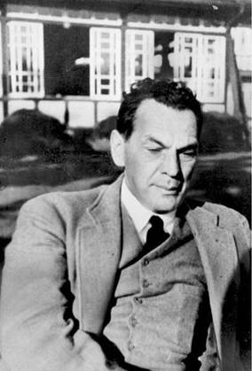
Улица.Рихарда Зорге:
Зорге Рихард советский разведчик. Родился 4 октября 1895г в поселке Сабунчи , под Баку в семье немецкого техника-нефтяника.
В 1899 скопивший состояние отец Зорге уехал с семьей в Германию. Зорге окончил повышенную среднюю школу, рано увлекся историей, философией, политикой. В 1914 ушел добровольцем на фронт, был ранен. Вернувшись в Берлин, поступил в Берлинский университет, но, не доучившись, ушел на восточный фронт. В 1916 сблизился с левыми социалистами и стал убежденным коммунистом. На восточном фронте Рихард получает три ранения, последнее из которых в 1918 г. делает его хромым на всю жизнь - одна нога становится короче на 2,5 см. В этом же году демобилизовался, получив за участие в войне железный крест 2-й степени, перешел в Кильский университет. Участвовал в восстании моряков в киле в ноябре 1918. Окончил университет со степенью доктора политических наук. В 1919 вступил в КПГ, преподавал, был редактором коммунистической газет, работал в частном институте. За политическую деятельность подвергался репрессиям.

Slide 3
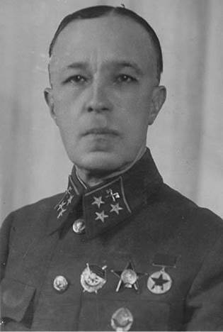
Ул. Карбышева:
Дмитрий Михайлович Карбышев родился в семье военного чиновника в Омске в октябре 1880 года. Карбышев участвовал в русско-японской войне, закончил Николаевскую инженерную академию. Под его руководством перестраивался VII форт, расположенный недалеко от местечка Лобачев (ныне Польша). Д.М. Карбышев разрабатывал проект форта "И" и с мая 1914 г. приступил к его строительству. К началу первой мировой войны форт не был закончен, успели возвести только полевые укрепления. В ноябре 1914 г. Д.М. Карбышев отбыл в действующую армию. С 1918 г. полковник Д.М. Карбышев служил в рядах Красной Армии, а после окончания гражданской войны стал преподавать в военно-учебных заведениях. Он многое сделал для развития военно-инженерной науки. В 1940 г. Д.М. Карбышеву присвоено звание генерал-лейтенанта инженерных войск. Профессор (1938 г.), доктор военных наук (1941 г.) Д.М. Карбышев был автором более ста научных трудов. Жизнь и смерть его были подвигом во имя жизни". За исключительную стойкость и мужество, проявленные в борьбе с фашистами, Д.М. Карбышеву в 1946 г. присвоено звание Героя Советского Союза посмертно.

Slide 4
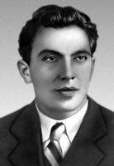
Юлиус Фучик родился 23 февраля 1903 года в рабочей семье Праге. Во время первой мировой войны семья Фучика переехала в Пльзень, где отец работал на заводе «Шкода». С детства он увлекался музыкой, издавал детские журналы «Славянин» и «Веселая мысль». В 1921 году окончил реальное училище в Пльзене. После этого поступил на Философский факультет Пражского Университета. В это время он знакомится с Россией — о нашей стране и событиях в ней ему много рассказывал учитель, который в 1915 году во время войны, будучи солдатом австро-венгерской армии, сдался в плен русским и до 1920 года находился в Самаре. Здесь он изучил русский язык, которому обучил и своего племянника. Во время учебы Фучику приходилось подрабатывать на стороне, нанимаясь то в качестве рабочего, то в качестве мелкого служащего. Много общаясь с рабочими, Ю. Фучик пропитывается социалистическими идеями и в 1921 году вступает в Компартию Чехословакии. В 1921 году он также начинает сотрудничать с редакциями коммунистических и прогрессивных газет и журналов, таких как «Прамен», «Правда», «Руде право», «Социалист» и «Авангард». Он помещал в них статьи из области литературной и театральной критики.8 сентября 1943 года по приговору берлинского суда Юлиус Фучик был казнен.
Ул.Фучика:

Slide 5
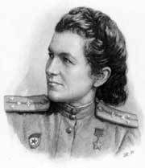
Сыртланова Магуба Гусейновна (по др. данным Хусаиновна) гвардии старший лейтенант, заместитель командира эскадрильи 46-го гвардейского Таманского женского авиационного полка ночных бомбардировщиков. Родилась 15 июля 1912 года в г.Белебей (Башкирия). Татарка. Окончила аэроклуб и планерную школу в г.Тбилиси. Участник Великой Отечественной войны с июля 1941 года. Магуба Сыртланова сражалась на Северном Кавказе, Таманском полуострове, в Крыму, Белоруссии, Польше и в Восточной Пруссии. В боях проявляла исключительную смелость, мужество и отвагу, совершила 780 боевых вылетов с боевым налетом 928 часов, сбросила 190 т бомбового груза. В самых сложных метеорологических условиях Сыртланова с большой точностью выводила группы самолетов в заданные районы. За мужество и отвагу гвардии старший лейтенант Магуба Гусейновна Сыртланова удостоена звания Героя Советского Союза. После войны персональная пенсионерка М.Г.Сыртланова жила в Казани. Скончалась 1 октября 1971 года.
Награждена орденом Ленина (1946), двумя орденами Боевого Крсного Знамени (1943, 1945), Отечественной войны 2-й степени (1944) и Красной Звезды (1944). В одной из школ Белебея открыт Музей. Скончалась 1 октября 1971 года.
Ул.Сыртлановой:

Slide 6
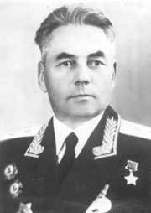
Сафиуллин Гани Бекинович командир 25-го стрелкового корпуса (Степной фронт) генерал-майор. Родился 1 июля 1905 года в селе Старый Кашир ныне Сармановского района (Татарстан) в семье крестьянина-бедняка. По национальности v татарин. Учился в сельском медресе. В 20-е годы после смерти родителей, беспризорный мальчишка ездил по стране в поисках куска хлеба. В 1922 г. судьба занесла Гани в Тургайские степи (Казахстан), где он нанялся пасти скот. В том же году он стал рассыльным укома партии, вступил в ряды комсомола. В 1923-26 гг. учился в краевой Совпартшколе и, окончив ее, направился инструктором в Бухтарминский уездный комитет комсомола в городе Семипалатинск (Казахстан).
В Советской армии с 1927. В 1928 окончил школу по подготовке командиров взводов запаса. В 1930-31 гг. учился в Высшем пограничном военном училище, служил в войсках НКВД. Накануне Великой Отечественной Войны командовал полком. В 1941 г. окончил вечерний факультет Академии имени М.В.Фрунзе.
В боях с немецко-фашистскими захватчиками учавствовал с июня 1941 г.
В должности командира 25-го стрелкового корпуса (Степной фронт) участвовал в освобождении Украины. Корпус под его командованием в ночь на 25сентября 1943 года с ходу форсировал Днепр в районе сел Бородаевка и Домоткань (Верхнеднепровский район Днепропетровской области). Имея в боевых порядках полковую и дивизионную артиллерию, отражая многочисленные контратаки противника, за 5 дней боев расширил плацдарм по фронту до 25 и вглубину до 15 километров и прочно на нем закрепился. Звание Героя Советского Союза с вручением ордена Ленина и медали "Золотая Звезда" Гани Беккиновичу Сафиуллину присвоено указом Президиума Верховного Совета СССР от 26 октября 1943 г за успешное руководство воинскими соединениями и проявленные приэтом личное мужество и героизм. Умер 14 октября 1973 года.
Ул.Сафиуллина:

Slide 7
К 70-летию Победы в Казани увековечат память трех Героев Советского Союза — Ивана Кабушкина, Султана Амет-Хана и Виктора Сажинова.

